Slide 1


Progetto Sicurezza dei Sistemi Operativi
Petillo Francesco
Esposito Gabriele

Slide 2

OBIETTIVO
Eseguire un modulo WASM all'interno di WAMR/SGX, con la generazione di un file su filesystem. Il file viene successivamente pubblicato e verificato su IPFS, sfruttando il meccanismo di content-addressed storage.

Slide 3

TECNOLOGIE UTILIZZATE
Docker (OS Ubuntu)
SGX in modalità SIM
WAMR (WebAssembly Micro Runtime)
WASI (WebAssembly System Interface)
IPFS (InterPlanetary File System):
OSSEC HIDS (Host Intrusion Detection System)
AOT(Ahead-of-Time Compilation)
WolfSSL

Slide 4
ARCHITETTURA

Slide 5
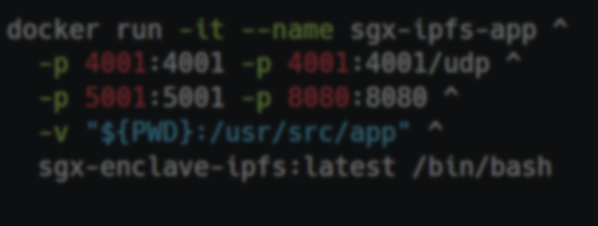
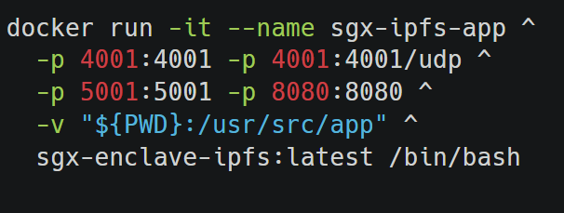
IMPLEMENTAZIONE
Avviamo il container

Slide 6
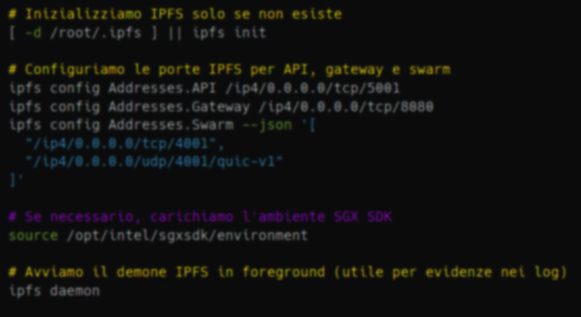
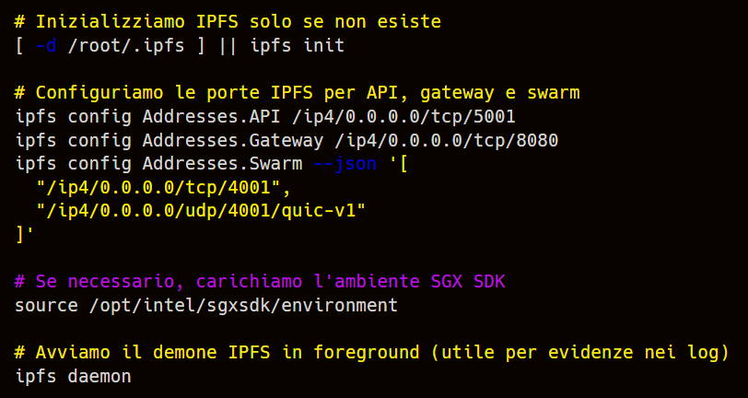
CONFIGURAZIONE IPFS (Terminale A)
Inizializziamo e configuriamo il demone IPFS

Slide 7
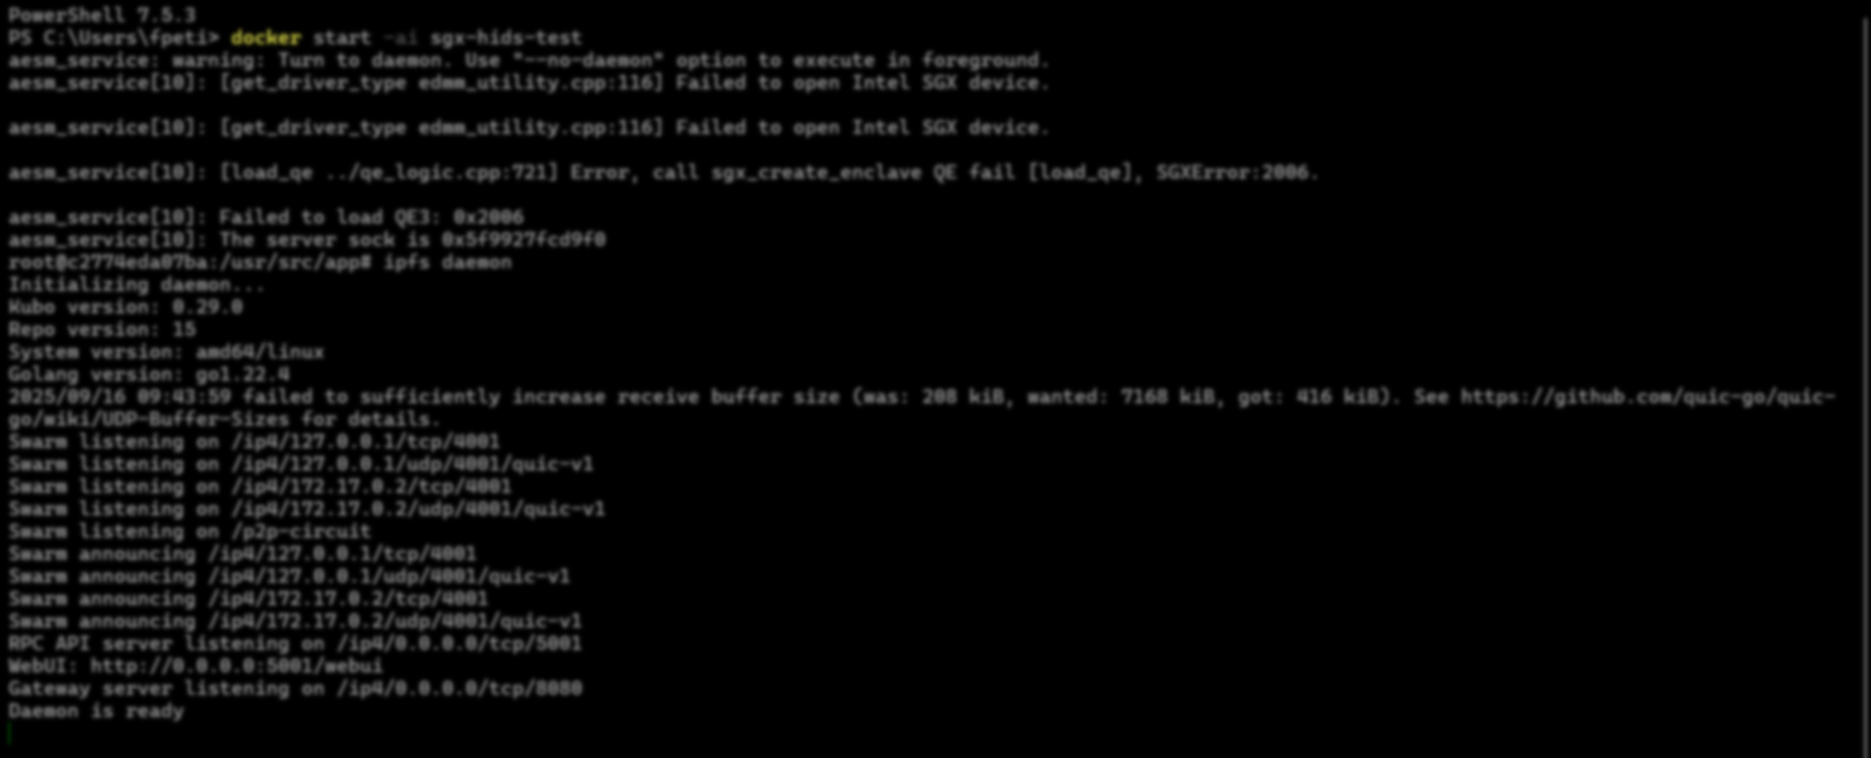

OUTPUT (Terminale A)

Slide 8
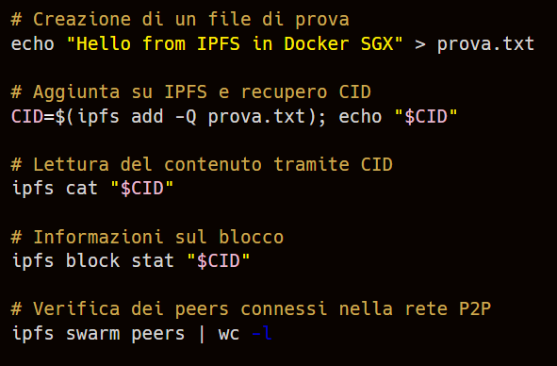
OPERAZIONI IPFS (Terminale B)
Apriamo un nuovo terminale e colleghiamo il container per operazioni di test e verifica

Slide 9
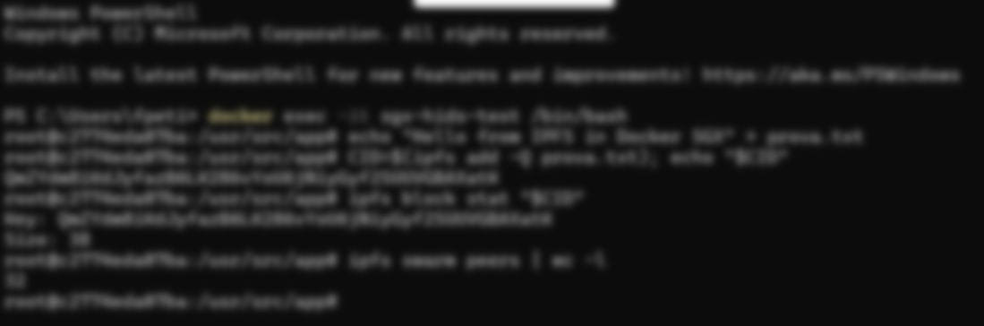
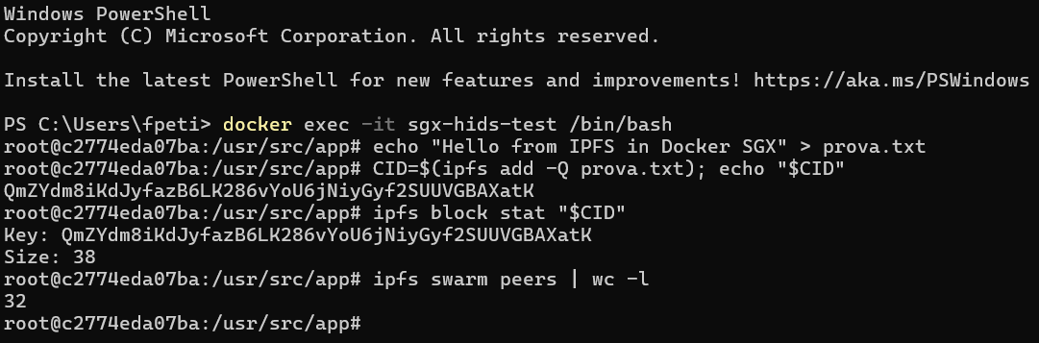
OUTPUT (Terminale B)

Slide 10
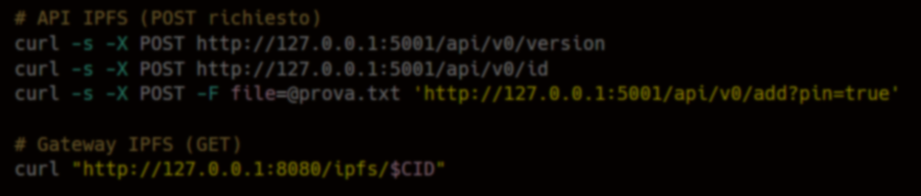

VERIFICA HTTP
Verifichiamo l'accesso API e Gateway tramite chiamate HTTP:

Slide 11
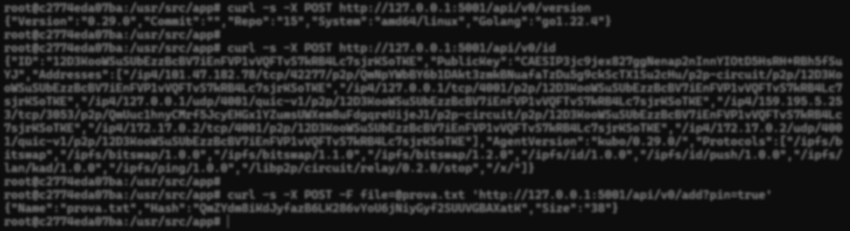
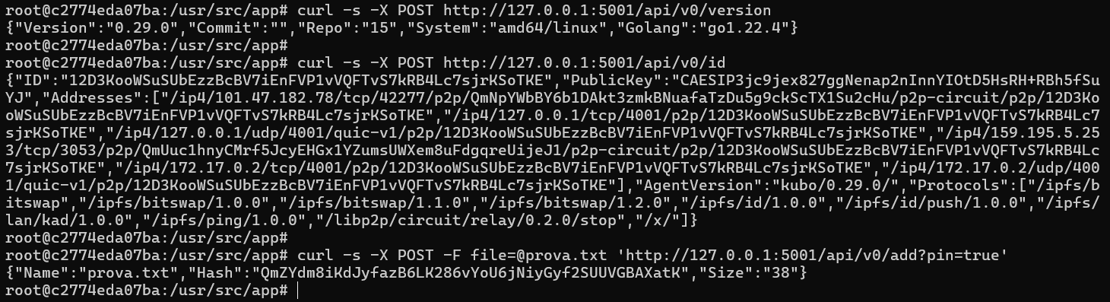
RISULTATO VERIFICA HTTP
API IPFS
Gateway IPFS (GET)

Slide 12
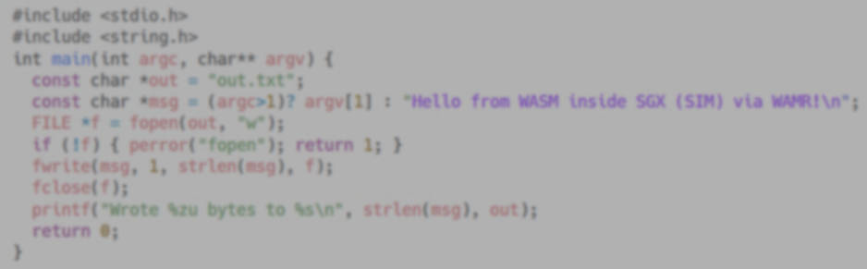
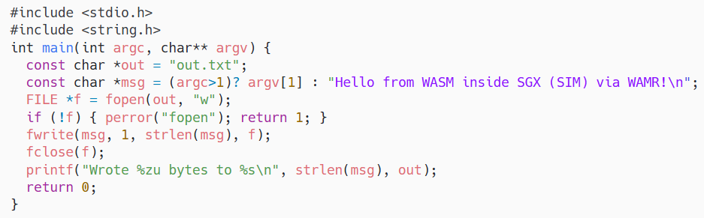
Modulo WASI minimale (write.c)
Il nostro programma C dimostra come scrivere su filesystem da un modulo WASM eseguito con WAMR

Slide 13
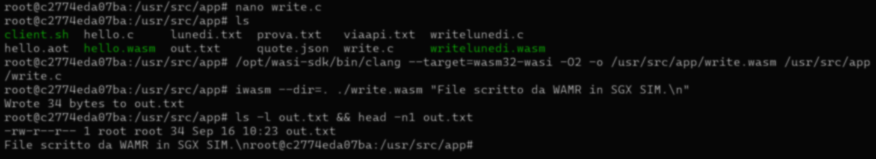
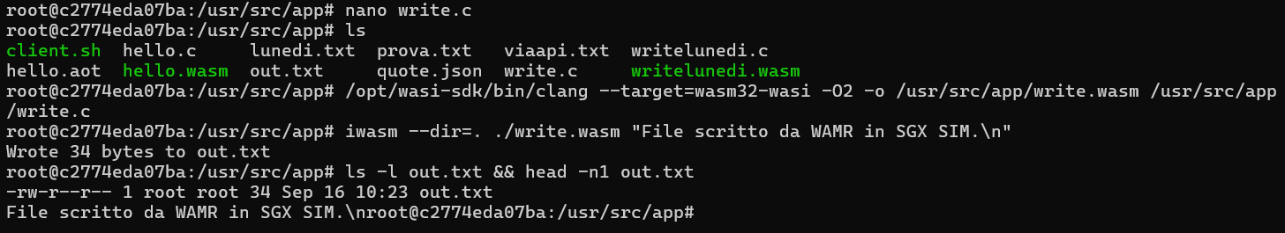
ESECUZIONE MODULO WASI
Compilazione con WASI SDK ed esecuzione con WAMR SGX SIM

Slide 14
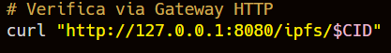
PUBBLICAZIONE IPFS

Slide 15
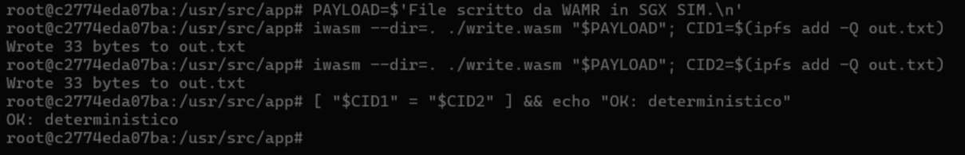

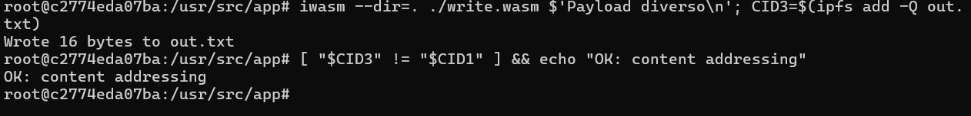
TEST DETERMINISTICO
Stesso input → Stesso CID
Input diverso → CID diverso

Slide 16
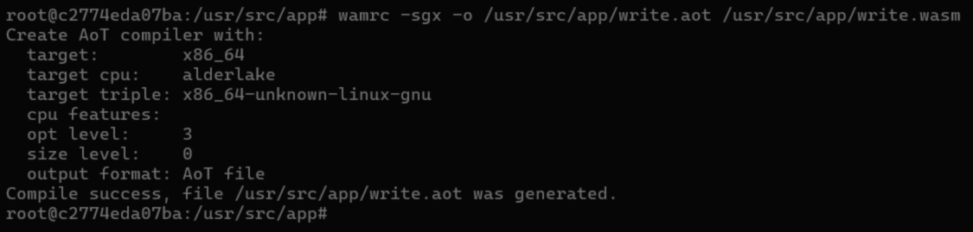

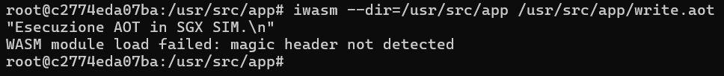
AOT (WAMR)
Compilazione
Esecuzione
Esecuzione

Slide 17
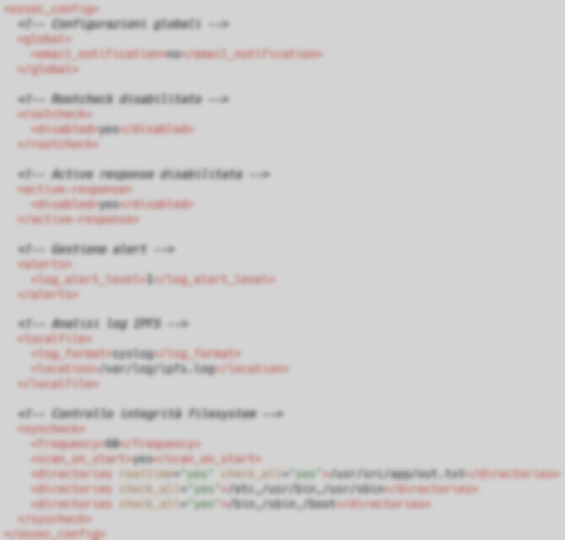
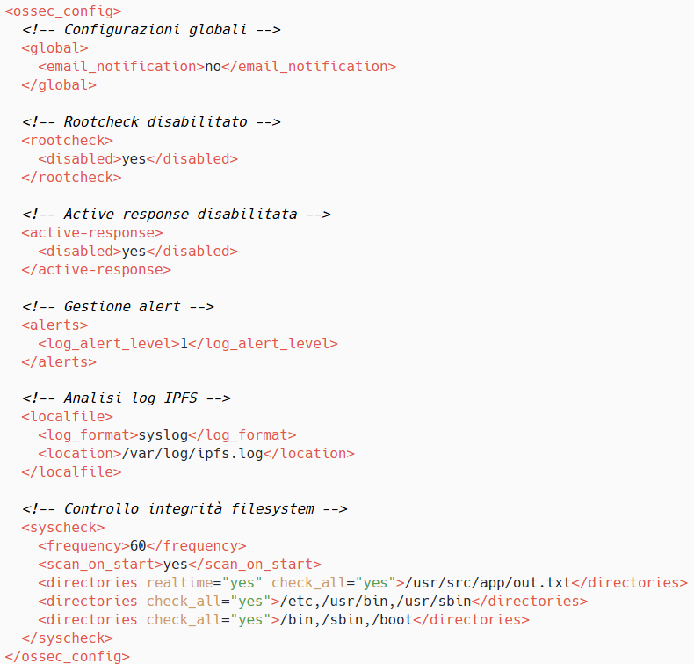
CONFIGURAZIONE DI OSSEC

Slide 18
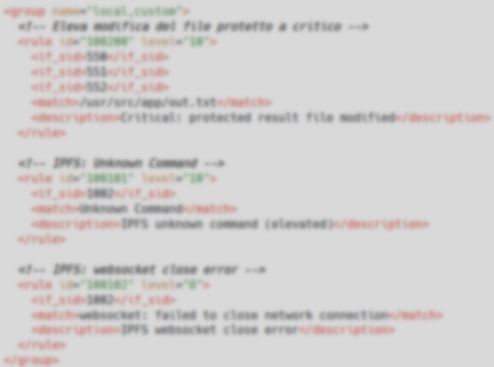
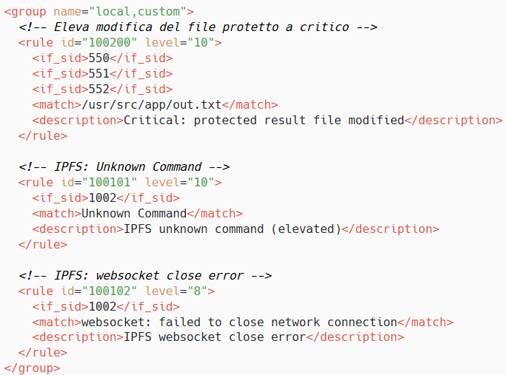
REGOLE LOCALI

Slide 19
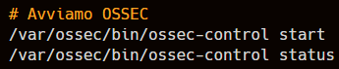
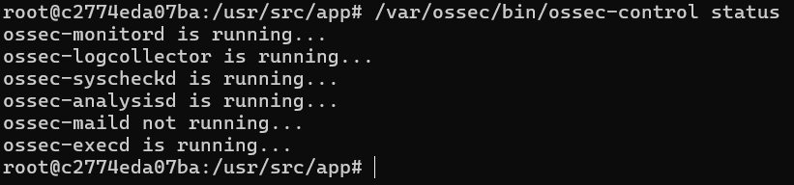
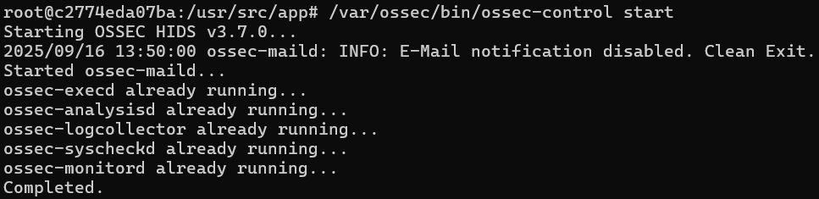
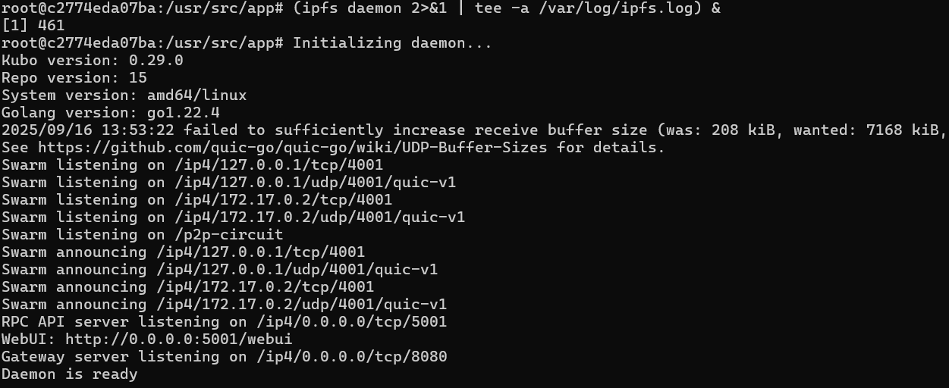
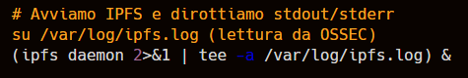
AVVIO & VALIDAZIONE

Slide 20
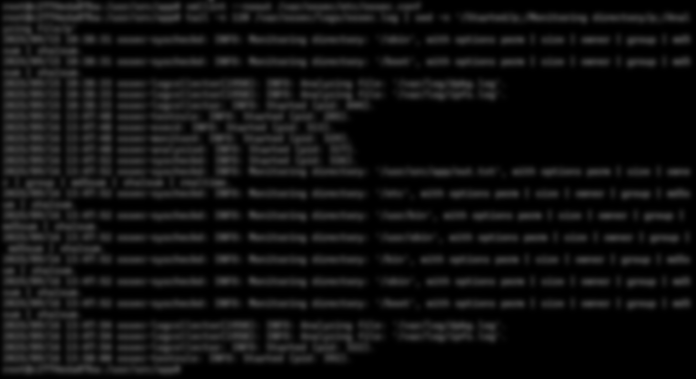
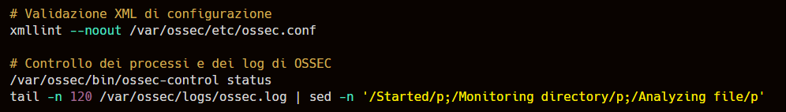

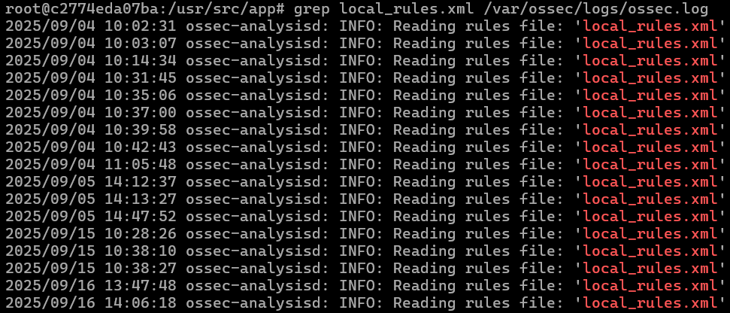

Slide 21
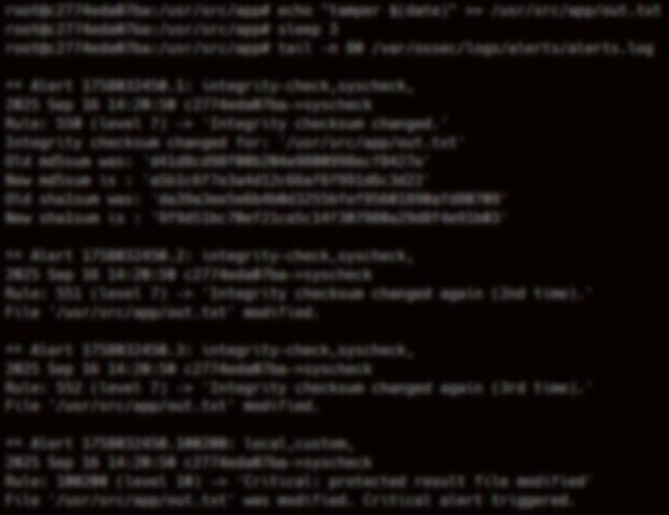
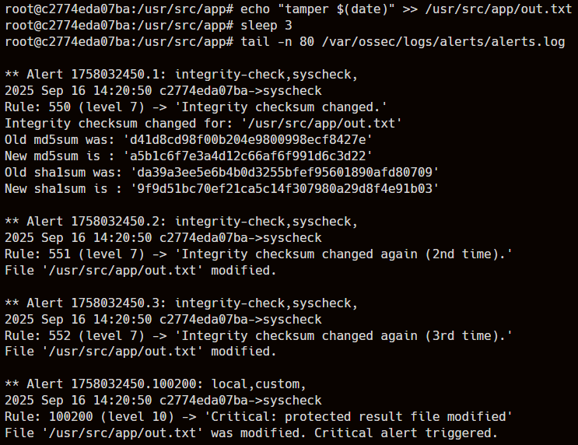
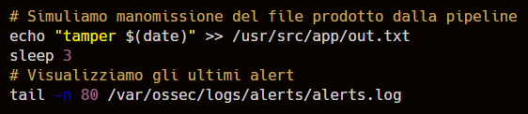
TEST
Tampering del file protetto

Slide 22
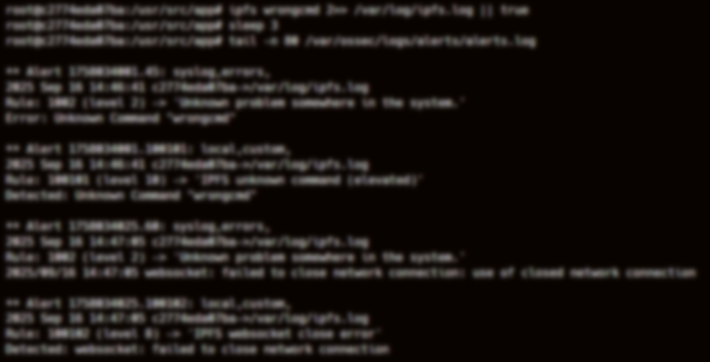

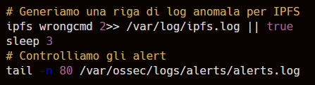
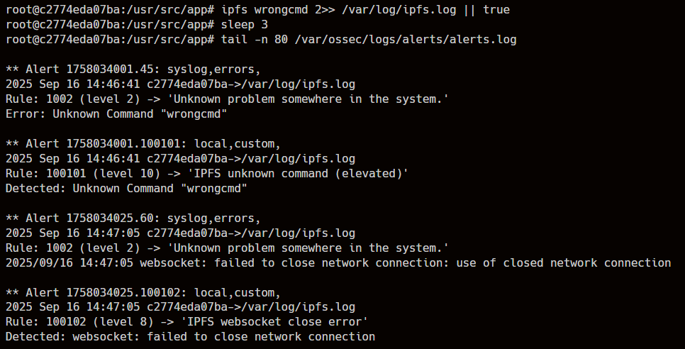

Slide 23

VANTAGGI DELLA SOLUZIONE
Riproducibilità e isolamento (Docker + SGX SIM)
Portabilità del codice (WASM + WASI).
Integrità e verificabilità dei risultati (IPFS).
Osservabilità e auditing (OSSEC in modalità local).
Flessibilità architetturale ed estendibilità.
Preparazione a ottimizzazioni future (AOT).
Riduzione falsi positivi.
Trasparenza risultati.

Slide 24

SVANTAGGI E LIMITAZIONI
Modalità simulata SGX (assenza di garanzie hardware). Overhead e complessità dell’ambiente.
Funzionalità circoscritte.
Monitoraggio HIDS minimale.
AOT e WolfSSL predisposti ma non utilizzati in esecuzione.
Persistenza e governance dei dati IPFS.
Dipendenza da configurazioni manuali
Sicurezza non end-to-end
Assenza di meccanismi di recovery

